Slide 1
Docker

Slide 2
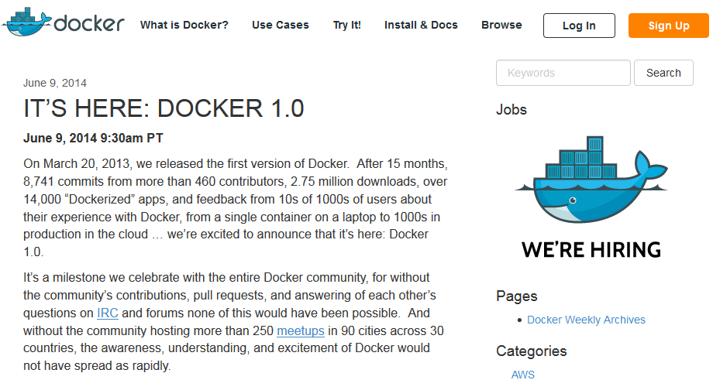
Docker1.0がリリース

Slide 3
Docker (コンテナ管理フレームワーク)
アプリケーション
アプリケーションのデプロイに最適化
軽量・高速な仮想マシン
ミドルウェア
SaaS
高いポータビリティ
OS
PaaS
Docker
アプリケーションを高速かつ確実にデプロイ
IaaS
ハードウェア
PaaSの強化
IaaSよりも軽量で使いやすく、PaaSよりも柔軟
マルチクラウド対応
Notes:
http://www.publickey1.jp/blog/14/dockerjuly_tech_festa_2014.html

Slide 4
サーバーの仮想化 1
サーバーの仮想化
(ハイパーバイザー方式)
サーバーの仮想化
(コンテナ方式/OSの仮想化)
クライアント
クライアント
クライアント
クライアント
クライアント
クライアント
ネットワーク
ネットワーク
サーバーOS
サーバーOS
サーバーOS
コンテナ
コンテナ
コンテナ
サーバーOS
サーバー
仮想マシン
サーバー
仮想マシン
サーバー
仮想マシン
仮想化ソフトウェア
仮想化ソフトウェア
サーバー
物理マシン
サーバー
物理マシン

Slide 5
コンテナは「軽量な仮想化」
ハイパーバイザ型
コンテナ型
VM
VM
VM
コンテナ
コンテナ
コンテナ
アプリ
アプリ
アプリ
アプリ
アプリ
アプリ
ミドル
ミドル
ミドル
ミドル
ミドル
ミドル
VM毎に
完全なOSを
インストール
OS
OS
OS
ライブラリ
ライブラリ
ライブラリ
コンテナマネージャ・コンテナエンジン
ホストOSの
カーネルを
共有
ハイパーバイザ
ホストOS
ハードウェア
ハードウェア
どんなOSでも可
ホストOSと同じOS
ディスク・メモリ消費大
ディスク・メモリ消費小
オーバーヘッド中
オーバーヘッド小

Slide 6
Dockerの特徴
エミュレーションによる従来型のサーバー仮想化とは考え方が違う
  OSカーネルをホストと共有するので、ディスク・メモリ容量が少なくて済む (VMよりも軽量)
  オーバーヘッドが少ない (エミュレーションしない)
  ビルド時間が短縮でき、起動も速い
ポータビリティが高い
  Dockerfileに依存ライブラリ、環境変数などを記述し、パッケージ
  開発環境と本番環境を完全に同じにできる
  本番環境にデプロイしたら動かない、などのトラブルが無くなる
アプリケーションのデプロイに最適化
  Dockerfileに基づいてコンテナを自動アセンブル
  差分を利用して高速に処理
  問題が起こったときに本番環境と全く同じ環境でデバッグできる
ホストOSとコンテナOSは同じ (Linux) で無ければならない
セキュリティの弱さを指摘する声もある
Notes:
http://www.publickey1.jp/blog/14/dockerdockerfiledocker_meetup_tokyo_2.html
http://qiita.com/kazunori279/items/ebe8ea24601e606f8048
http://blog.youyo.info/blog/2014/06/22/jtf2014/
http://chonaso.hatenablog.com/entry/20140622/1403416292

Slide 7

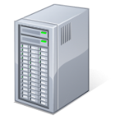
Dockerの活用 (1) デプロイの効率化
開発環境
本番環境
デプロイ
カーネルバーションの違い
ライブラリバージョンの違い
環境変数の違い
動かない!?
Docker
デプロイ
依存ライブラリや変数をコンテナにパッケージしてデプロイ
Notes:
http://www.publickey1.jp/blog/14/dockerdockerfiledocker_meetup_tokyo_2.html
http://www.atmarkit.co.jp/ait/articles/1407/14/news122.html

Slide 8
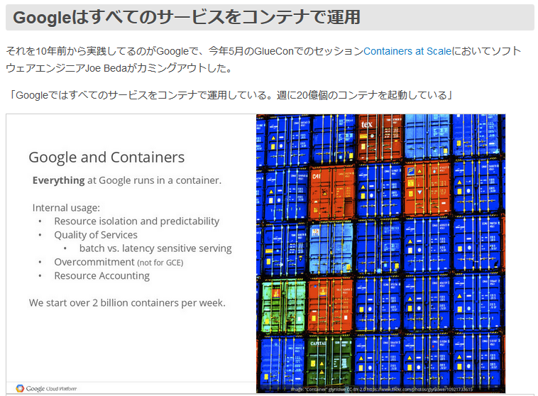
Googleは10年前からコンテナを使っていた
http://qiita.com/kazunori279/items/ebe8ea24601e606f8048

Slide 9
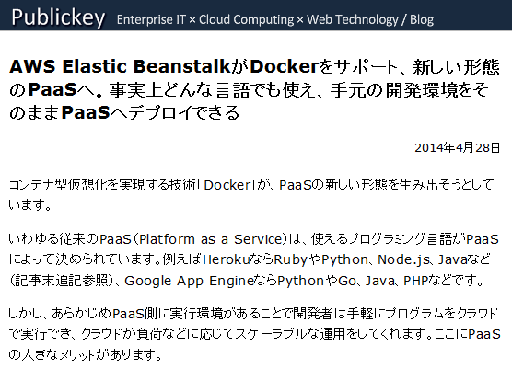
Dockerの活用 (2) PaaSへの適用
http://www.publickey1.jp/blog/14/aws_elastic_beanstalkdockerpaaspaas.html
Notes:
http://jp.techcrunch.com/2014/06/11/20140610google-bets-big-on-docker-with-app-engine-integration-open-source-container-management-tool/
http://googlecloudplatform.blogspot.jp/2014/06/an-update-on-container-support-on-google-cloud-platform.html
http://dev.classmethod.jp/cloud/aws/beanstalk-and-docker/

Slide 10
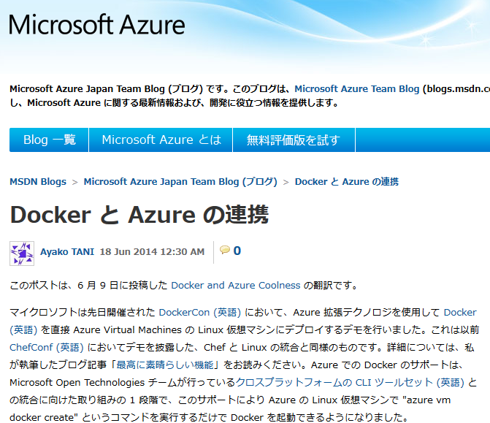
Dockerの活用 (3) マルチクラウド
AWS BeansTalk
Azure Virtual Machines
Google Compute Engine
Google Managed VM
RedHat OpenShift
http://blogs.msdn.com/b/windowsazurej/archive/2014/06/18/blog-docker-and-azure-coolness.aspx
Notes:
http://jp.techcrunch.com/2014/06/11/20140610google-bets-big-on-docker-with-app-engine-integration-open-source-container-management-tool/
http://googlecloudplatform.blogspot.jp/2014/
http://www.school.ctc-g.co.jp/columns/nakai/nakai43.html06/an-update-on-container-support-on-google-cloud-platform.html

Slide 11
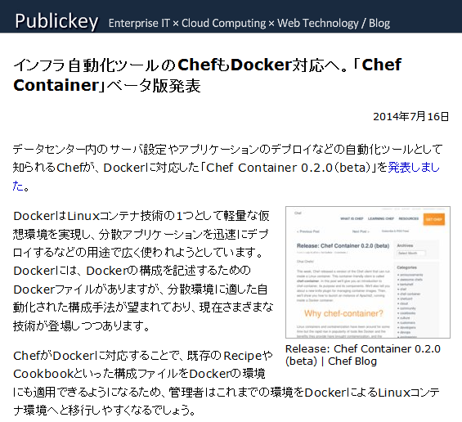
http://www.publickey1.jp/blog/14/chefdockerchef_container.html

Slide 12
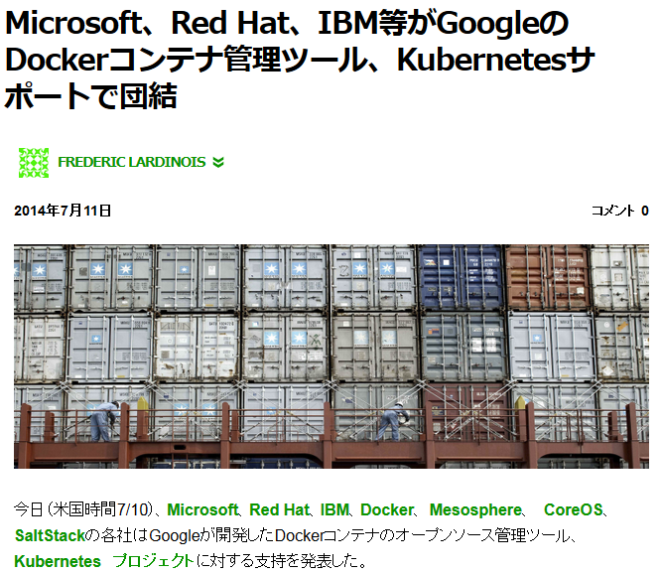
http://jp.techcrunch.com/2014/07/11/20140710google-microsoft-ibm-and-others-collaborate-to-make-managing-docker-containers-easier/

Slide 13
補足資料

Slide 14
古くて新しい技術
コンテナ技術は昔からある
  UNIXのchroot、jail
  元々はシステム内にテスト環境を作るための隔離技術
  軽量仮想マシン
    カーネルを共有するため、ディスク・メモリを喰わない
    エミュレーションは行わない
  LinuxではLXC (Linux Containers)
Dockerが新しい部分
  ポータビリティ
    Dockerfileで依存環境を定義し、マシン特有の環境を抽象化
  自動ビルド・高速デプロイ
    コンテナを自動的にアセンブル
    差分を利用して高速に処理
  アプリケーションのデプロイに最適化
Notes:
http://yugui.jp/articles/880
http://qiita.com/Surgo/items/709a07d68c6eafbad267

Slide 15
DevOpsにおけるDocker
Dev
  開発環境と本番環境を同一に管理できる
  デプロイが簡単
  配布イメージの作成が容易・短時間
  問題が起こったときに本番環境と全く同じ環境でデバッグできる
Ops
  コンテナの中身を気にする必要が無い
  コンテナ外の環境（ネットワーク、リソース）を管理すれば良い
  必要なリソースが少ない
Notes:
http://www.publickey1.jp/blog/14/dockerdockerfiledocker_meetup_tokyo_2.html
http://www.atmarkit.co.jp/ait/articles/1407/14/news122.html

